Slide 1

Modelación de módulos fotovoltaicos bajo diferentes condiciones meteorológicas
Liomnis Osorio Laurencio
Doctorado en Ingeniería Universidad de La Frontera
Temuco, Chile 2024

Slide 2

Sumario
Introducción a la energía solar
Problema en la modelación de los módulos fotovoltaicos
Métodos empleados en la comunidad científica para calcular los parámetros desconocidos
Caso de estudio
Conclusiones

Slide 3
Introducción a la energía solar

Slide 4
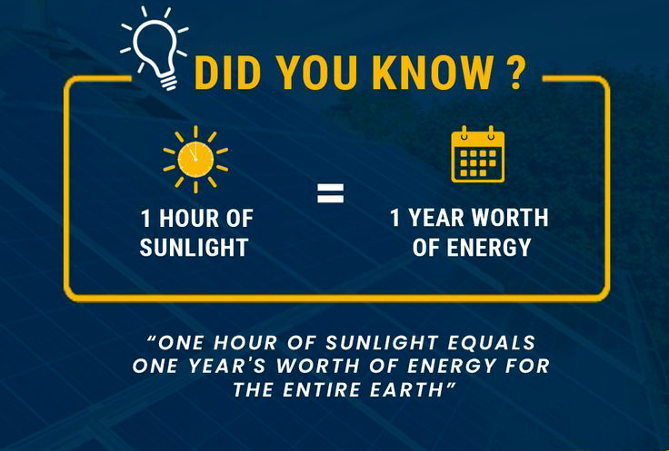
Introducción
La Agencia Internacional de Energía afirmó que "la energía solar puede contribuir a resolver algunos de los problemas más urgentes que enfrenta el mundo: el cambio climático, la seguridad energética y el acceso universal a servicios energéticos modernos".
https://in.pinterest.com/pin/127860076913966865/
https://www.iea.org/Textbase/npsum/solar2011SUM.pdf

Slide 5
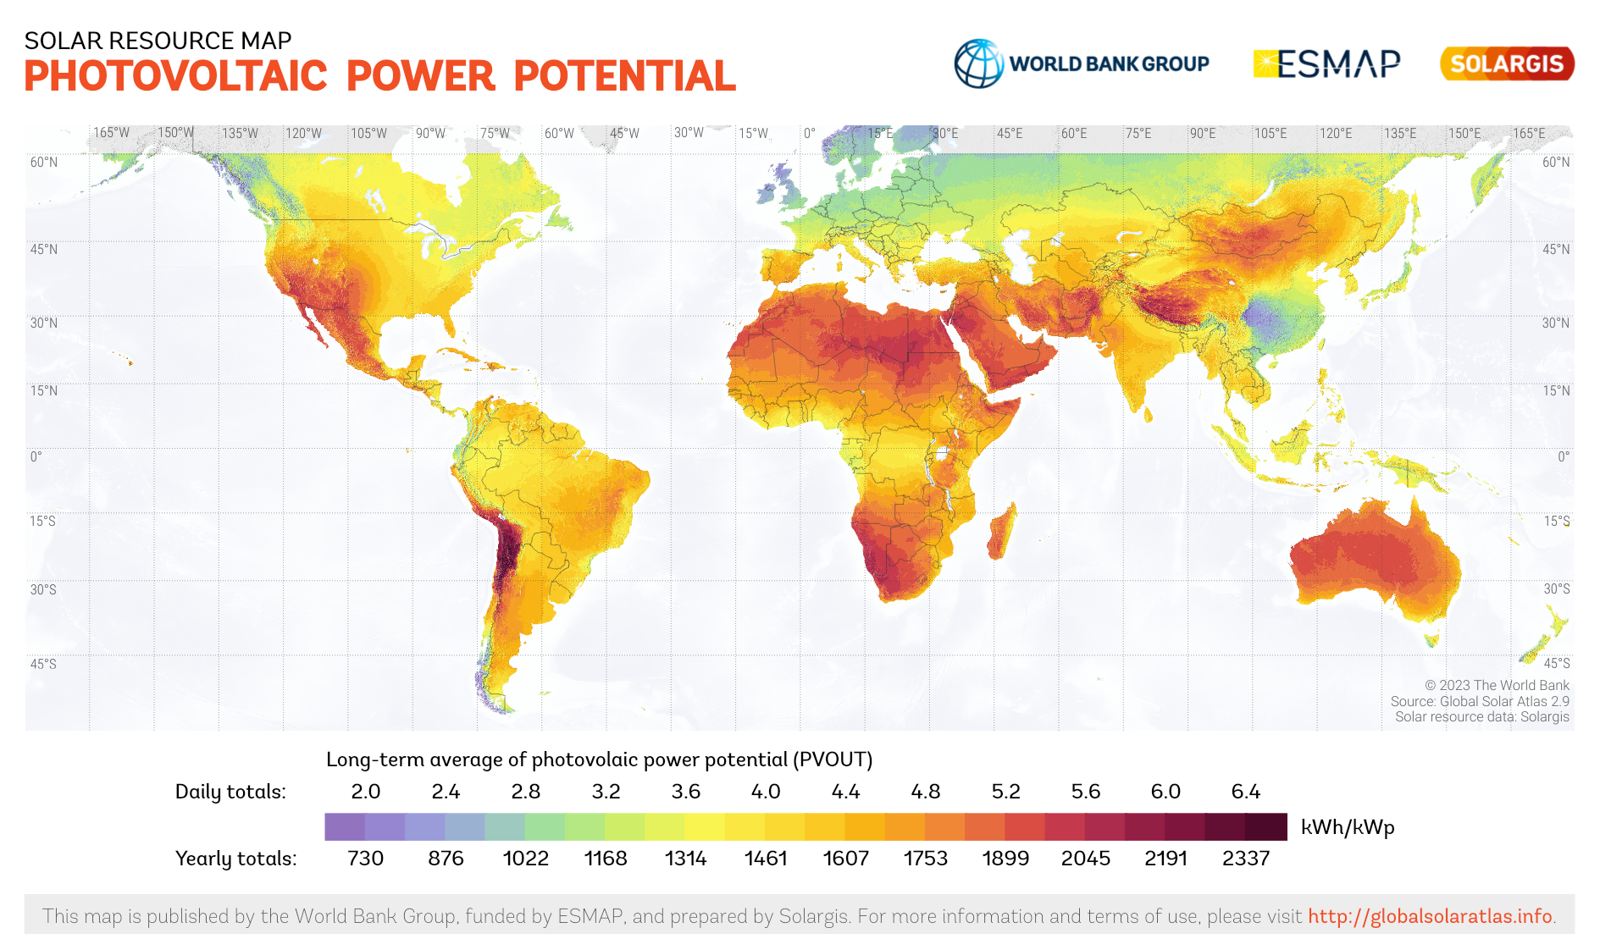
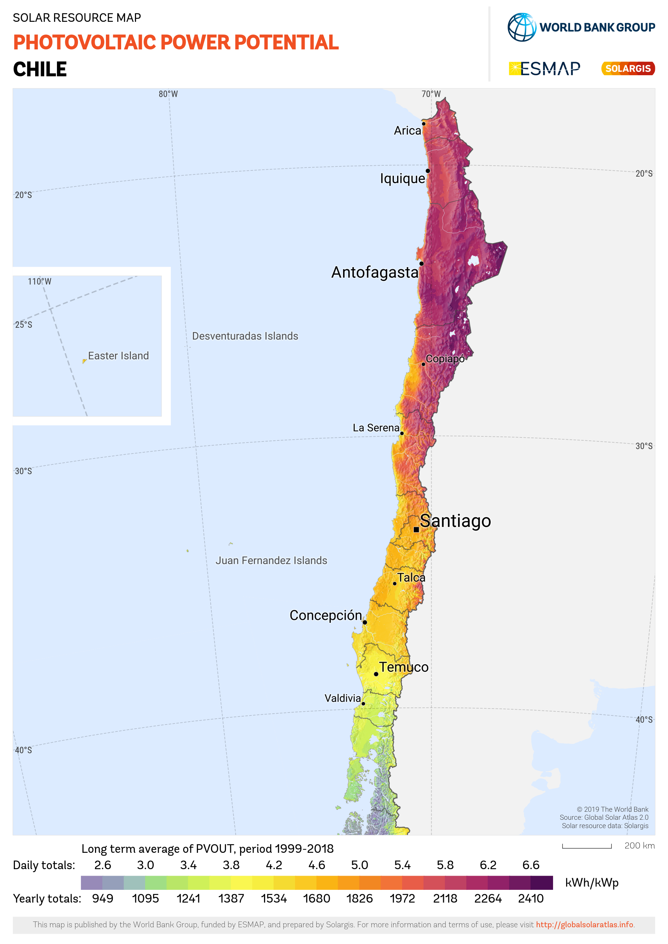
Introducción
https://solargis.com/maps-and-gis-data/download/world
Chile tiene el mayor potencial de irradiancia G del mundo.
https://solargis.com/maps-and-gis-data/download/chile

Slide 6
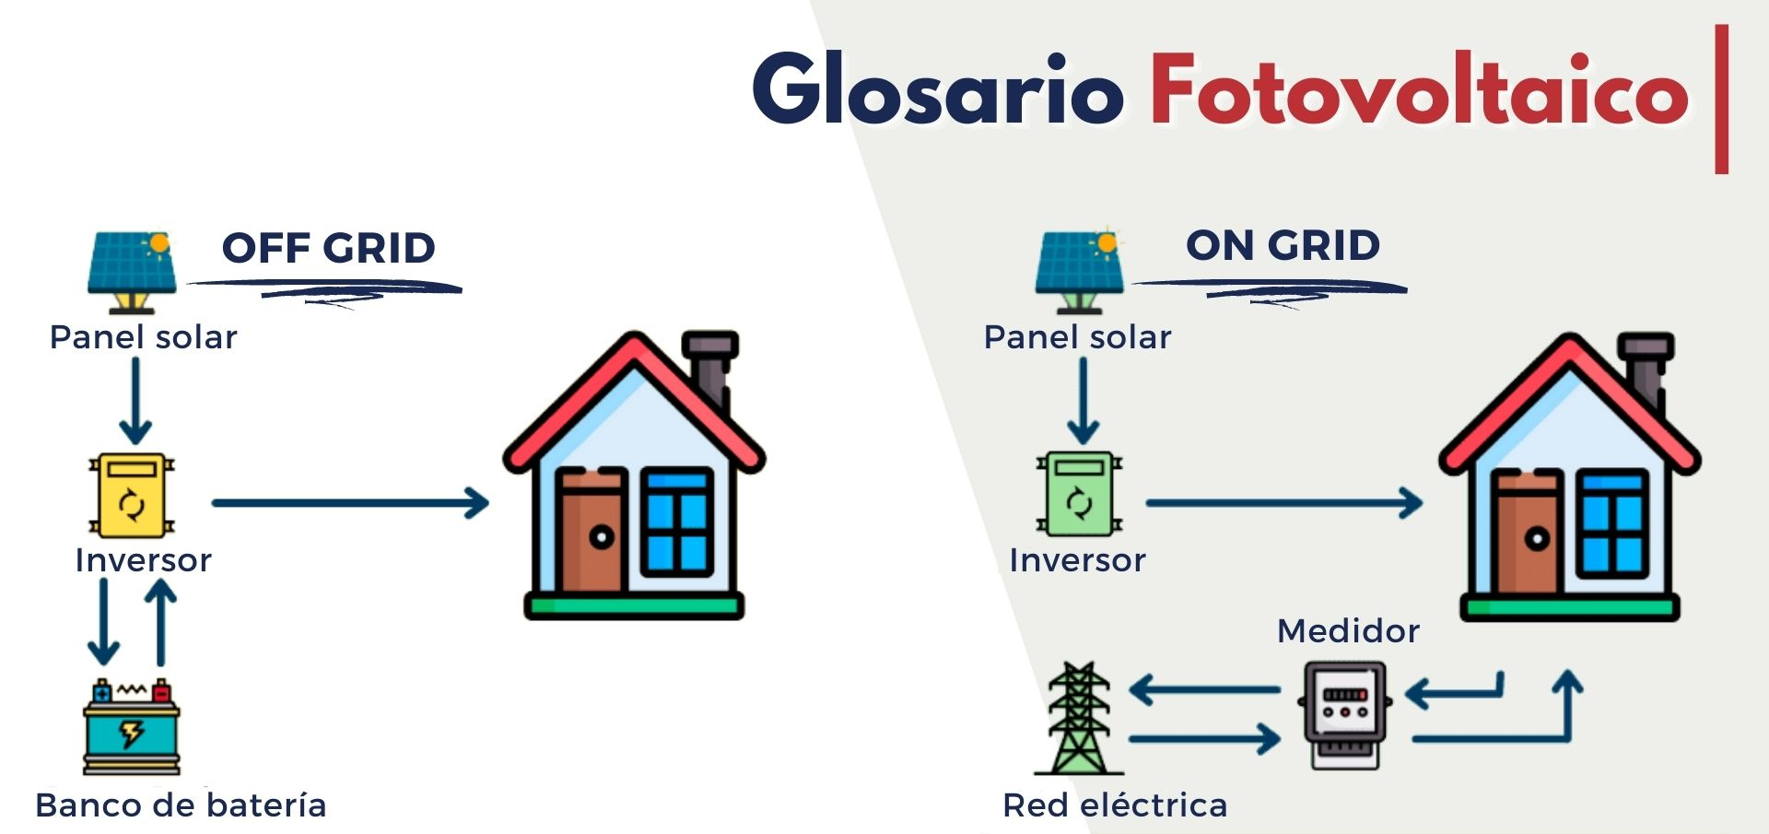
Introducción
https://dynamicenergy.com.ar/noticias/glosario-fotovoltaico-tipos-de-sistemas-y-componentes/

Slide 7
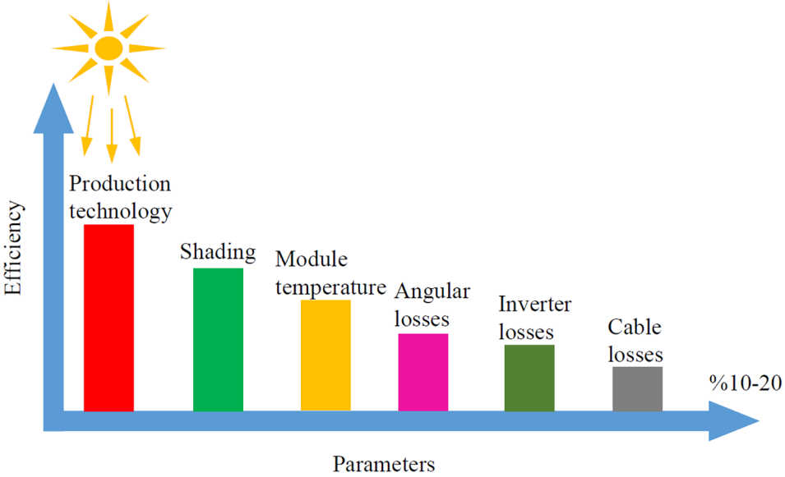
Introducción
El efecto de la irradiancia G y la temperatura del módulo Tc fotovoltaico están dentro de las principales causas de variación de la eficiencia η.
Bayrak, F, Abu-Hamdeh, N, Alnefaie, K.A y Öztop, H.F. A review on exergy analysis of solar electricity production. Renew. Sustain. Energy Rev, 2017, vol. 74, p. Available online: https://www.doi.org/10.1016/j.rser.2017.03.012

Slide 8
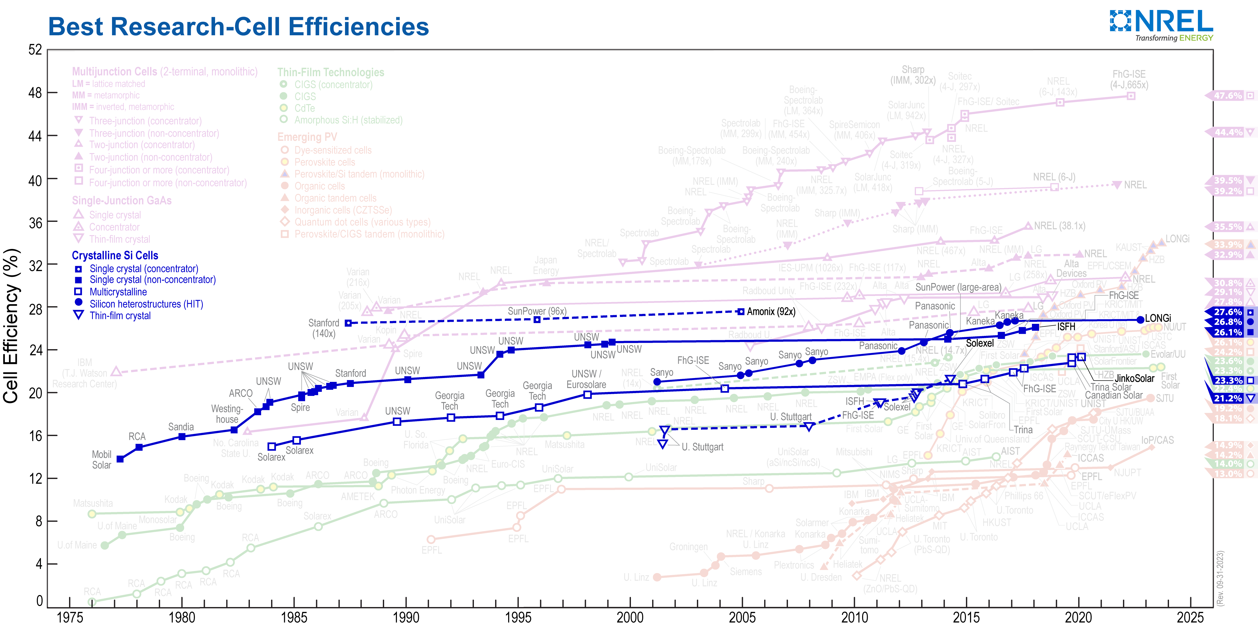
Introducción
La tecnología del silicio lidera el mercado y lo seguirá siendo durante los próximos diez años.
https://www.nrel.gov/pv/cell-efficiency.html
Benda, V.; Cerna, L. A Note on Limits and Trends in PV Cells and Modules. Applied Sciences 2022, 12. https://doi.org/10.3390/app12073363

Slide 9
Introducción
Chile tiene el mayor potencial de radiación solar del mundo, por lo que las condiciones meteorológicas en las que operan los sistemas fotovoltaicos son muy distintas a las condiciones de laboratorio donde se fabrican y prueban los módulos.
La eficiencia η y la potencia Pmax de los módulos fotovoltaicos de silicio dependen de la irradiancia G y la temperatura Tc.
La ficha técnica de los módulos fotovoltaicos no ofrecen información suficiente para saber el rendimiento energético del módulo para condiciones ambientales presentes en todo el mundo.

Slide 10
Problema en la modelación de los módulos fotovoltaicos

Slide 11
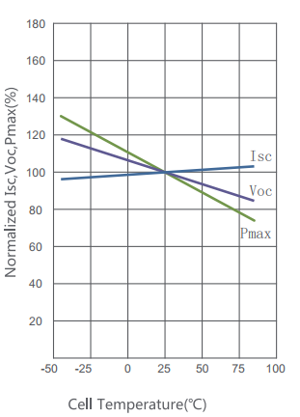
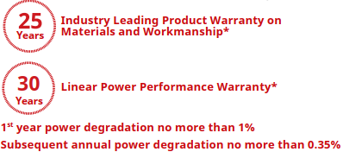
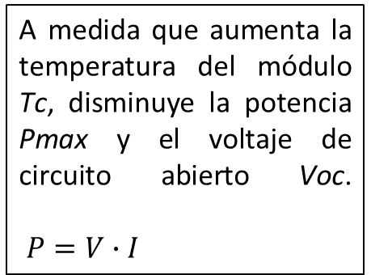
Problema en la modelación de los módulos fotovoltaicos
A medida que aumenta la temperatura del módulo Tc, disminuye la potencia Pmax y el voltaje de circuito abierto Voc. $P=V∙I$
Standard Test Condition

Slide 12
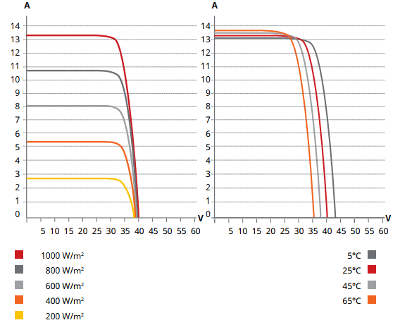
Problema en la modelación de los módulos fotovoltaicos
Las curvas I-V que muestran las fichas técnicas, no permiten conocer el comportamiento de los parámetros eléctricos en condiciones reales de operación.

Slide 13
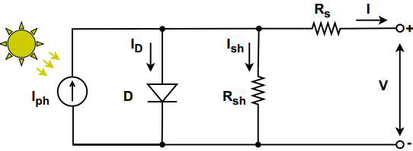
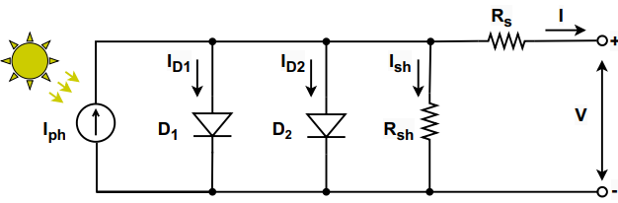
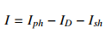
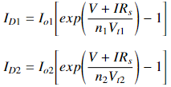
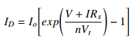
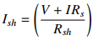
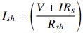
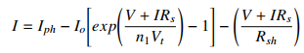
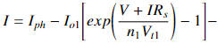
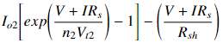
Problema en la modelación de los módulos fotovoltaicos
Modelo de un diodo [Ref.]
Modelo de dos diodo [Ref.]
Modelo no lineal implícito, ampliamente usado por la comunidad científica, para determinar la corriente de salida I.

Slide 14
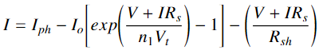
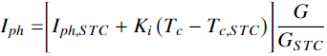
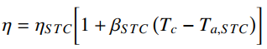
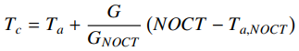
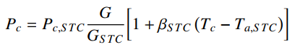
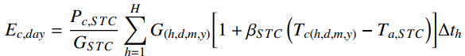
Problema en la modelación de los módulos fotovoltaicos
[Ref.]
[Ref.]
[Ref.]
[Ref.]
[Ref.]
T_{a}: Ambient temperature
G: irradiance
G_{NOCT}: 800 W/m²
T_{a,NOCT}: 20 °C
[Ref.]
La modelación matemática permite conocer el comportamiento de los módulos fotovoltaicos, para cualquier condición de operación.

Slide 15
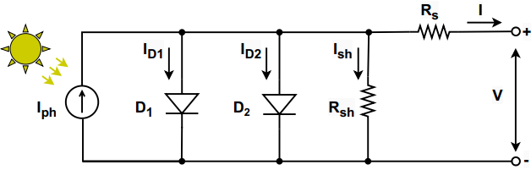
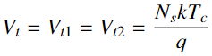
Problema en la modelación de los módulos fotovoltaicos
[Ref.]
[Ref.]
[Ref.]
[Ref.]
[Ref.]
[Ref.]
El modelo de dos diodos es más preciso que el modelo de un diodo. Es más complejo de resolver, ya que tiene más incógnitas.

Slide 16
Problema en la modelación de los módulos fotovoltaicos
Es necesario aplicar métodos matemáticos para conocer el comportamiento de los módulos fotovoltaicos antes condiciones meteorológicas diversas.
Los modelos empleados por la comunidad científica son funciones exponenciales implícitas con varios parámetros desconocidos.
El objetivo de los especialistas es calcular los parámetros desconocidos de forma tal que permitan obtener las curvas I-V para las condiciones de laboratorios STC.

Slide 17
Métodos empleados en la comunidad científica para calcular los parámetros desconocidos

Slide 18
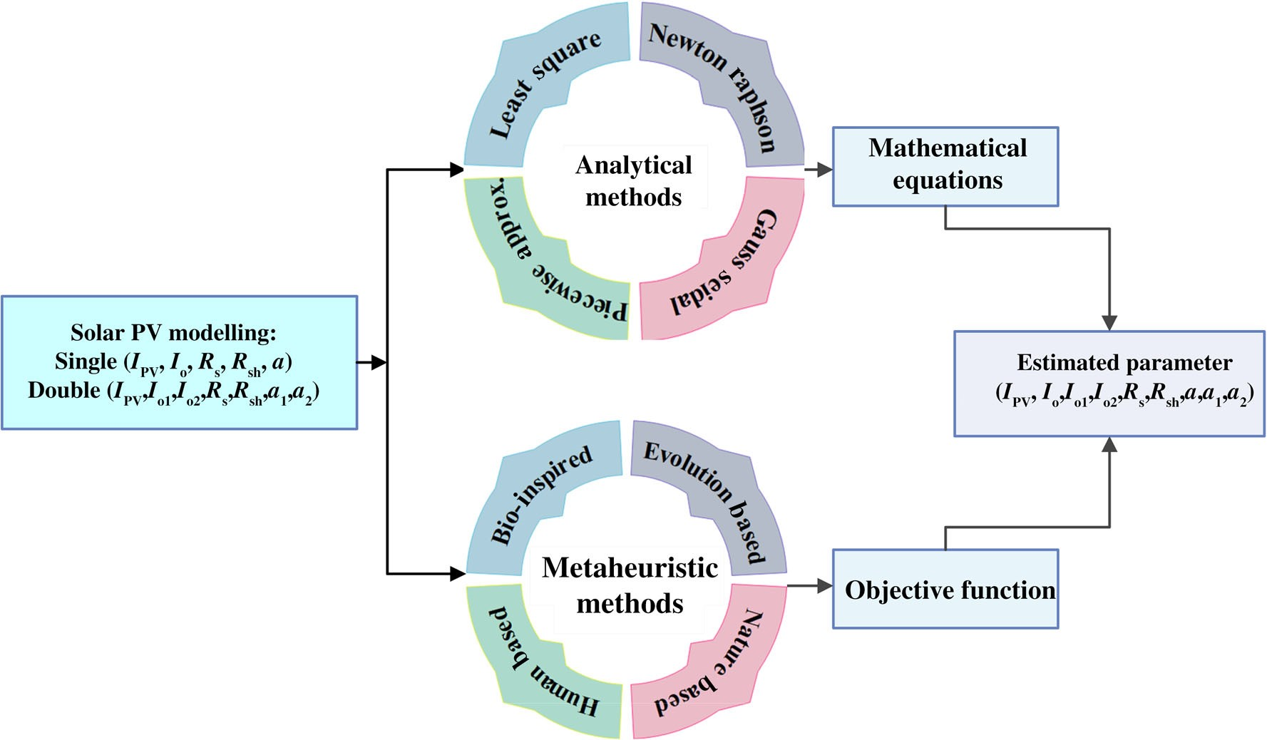
Métodos empleados en la comunidad científica para calcular los parámetros desconocidos
Los parámetros estimados no tienen que ser los mismos para cada método empleado, el objetivo es calcular la combinación de los parámetros de forma tal que el modelo cumpla las condiciones STC.
El modelo de un diodo tiene 5 parámetros desconocidos.
El modelo de dos diodos tiene 7 parámetros desconocidos.
Venkateswari, R., Rajasekar, N., 2021. Review on parameter estimation techniques of solar photovoltaic systems. International Transactions on Electrical Energy Systems 31, e13113. https://doi.org/10.1002/2050-7038.13113

Slide 19
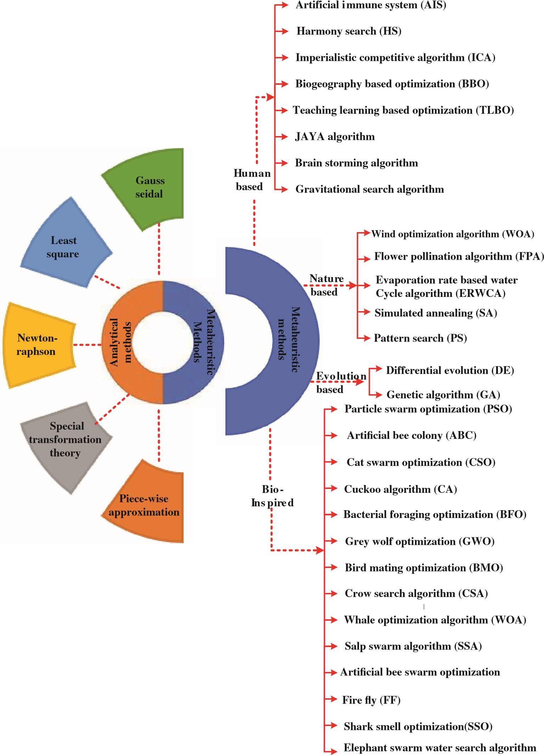
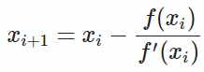
Métodos empleados en la comunidad científica para calcular los parámetros desconocidos
Comúnmente el método Newton-Raphson es empleado como referencia.
Venkateswari, R., Rajasekar, N., 2021. Review on parameter estimation techniques of solar photovoltaic systems. International Transactions on Electrical Energy Systems 31, e13113. https://doi.org/10.1002/2050-7038.13113

Slide 20
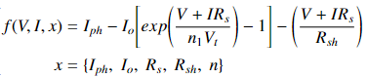
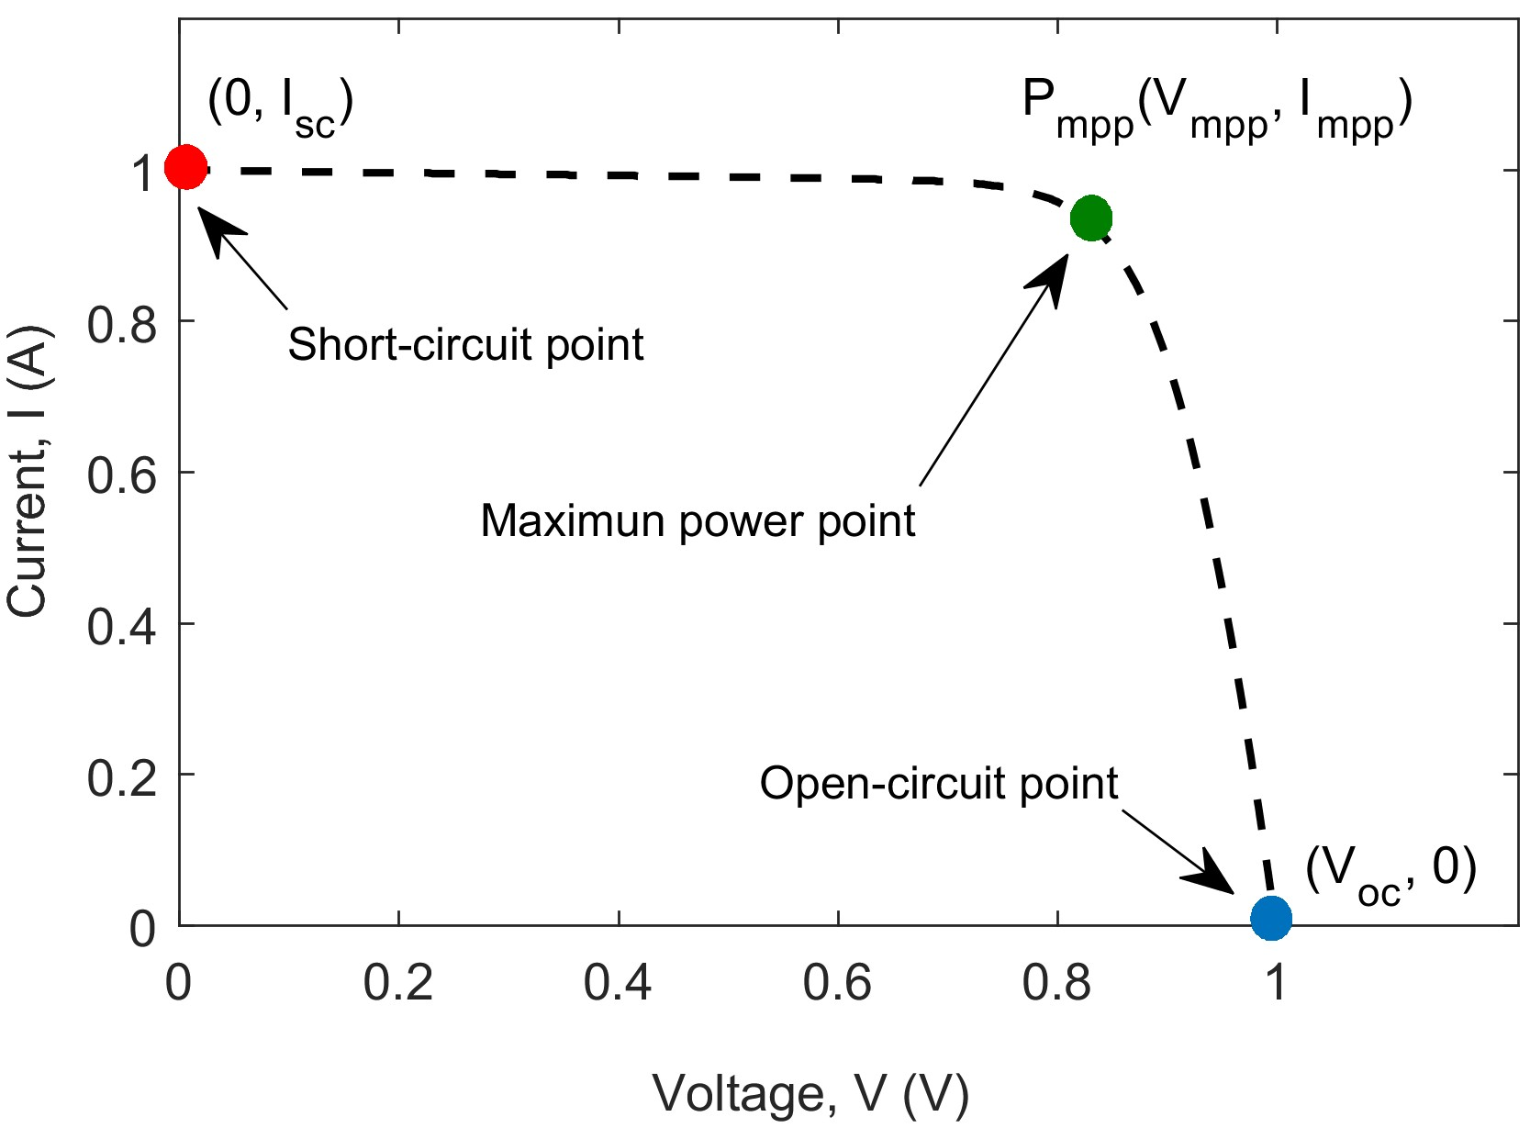
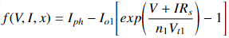
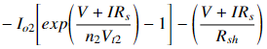
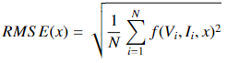
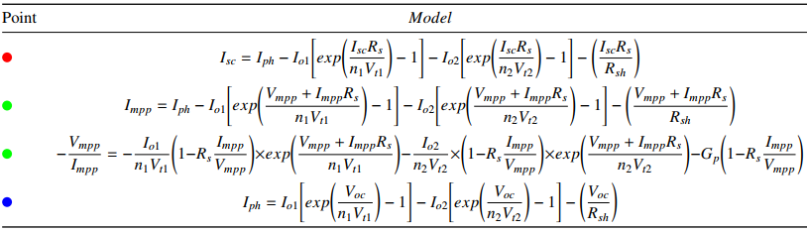
Métodos empleados en la comunidad científica para calcular los parámetros desconocidos
Modelo de dos diodo
Modelo de dos diodos
S. Li, Q. Gu, W. Gong, and B. Ning, “An enhanced adaptive differential evolution algorithm for parameter extraction of photovoltaic models,” Energy Convers. Manag., vol. 205, p. 112443, 2020, doi: https://doi.org/10.1016/j.enconman.2019.112443
Según los datos de la ficha técnica de cada módulo fotovoltaico, se conocen las coordenadas de tres puntos de la curva I-V. Se obtiene un sistema de ecuaciones no lineales, que ayuda a calcular los parámetros desconocidos.

Slide 21
Métodos empleados en la comunidad científica para calcular los parámetros desconocidos
El modelo de un diodo o modelo de dos diodos es escogido por el especialista según la complejidad y precisión que desee en los cálculos.
Existen varios métodos para calcular los parámetros desconocidos de los modelos (analíticos, numéricos y metaheurísticos).
Los parámetros de la ficha técnica y las mediciones de las curvas I-V son utilizados como de datos de entrada.

Slide 22
Caso de estudio

Slide 23
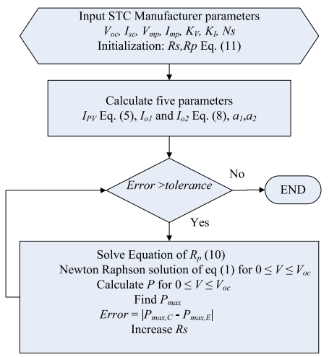
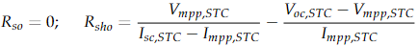
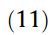
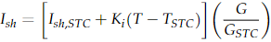
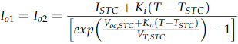
Caso de estudio
Se asumen
Se asume que Io1 = Io2
Algoritmo iterativo aplicando el método Newton-Raphson.
Este método solo utiliza los parámetros de la ficha técnica del módulo fotovoltaico.
K. Ishaque, Z. Salam, and Syafaruddin, “A comprehensive MATLAB Simulink PV system simulator with partial shading capability based on two-diode model,” Sol. Energy, vol. 85, no. 9, pp. 2217–2227, 2011, doi: 10.1016/j.solener.2011.06.008

Slide 24
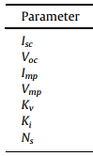
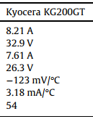
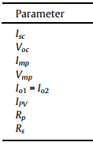
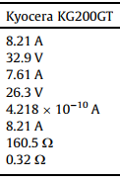
Caso de estudio
Parámetros eléctricos de la ficha técnica para las condiciones STC.
Parámetros desconocidos calculados con el algoritmo aplicando el método Newton-Raphson.
[Ref.]
K. Ishaque, Z. Salam, and Syafaruddin, “A comprehensive MATLAB Simulink PV system simulator with partial shading capability based on two-diode model,” Sol. Energy, vol. 85, no. 9, pp. 2217–2227, 2011, doi: 10.1016/j.solener.2011.06.008

Slide 25
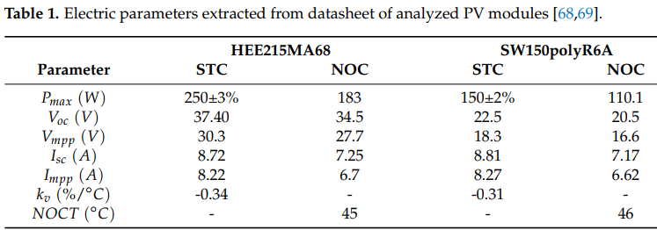
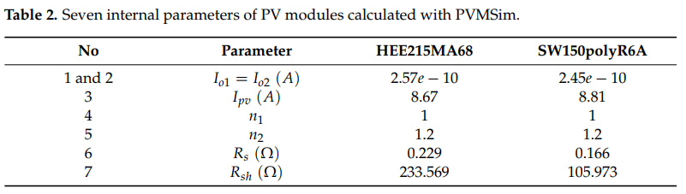
Caso de estudio
Algoritmo iterativo aplicando el método Newton-Raphson.
Código en Matlab disponible en:
https://github.com/Liomnis/Matlab_DDM

Slide 26
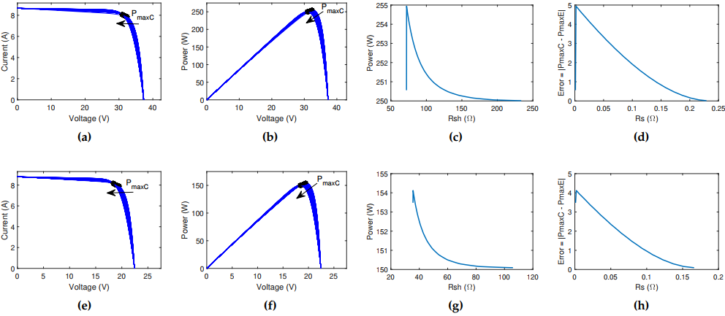
Caso de estudio
Curvas obtenidas en el algoritmo iterativo aplicando el método Newton-Raphson.

Slide 27
Caso de estudio
Se pueden asumir los valores de algunos parámetros (n1 y n2; Io1=Io2) con el fin de disminuir la cantidad de parámetros desconocidos.
El algoritmo iterativo aplicando el método Newton-Raphson es eficaz y preciso, pero requiere de un tiempo computacional considerable.

Slide 28
Conclusiones

Slide 29
Conclusiones
Los circuitos equivalentes de uno y dos diodos son herramientas útiles para calcular los parámetros desconocidos de un módulo fotovoltaico.
Las principales consideraciones a tener en cuenta al aplicar estos modelos son:
Simplicidad vs. Precisión
Ajuste a datos experimentales
Parámetros estimados
Complejidad computacional
Validación y verificación

Slide 30




Gracias
¿Alguna pregunta?
Email: l.osorio02@ufromail.cl
Website: doctoradoeningenieria.cl

Slide 31
Tarea

Slide 32
Tarea
Calcular los parámetros internos desconocidos del modelo de dos diodos de un módulo fotovoltaico.
Aplicar algún método heurístico de los mostrados en la Diapositiva 19 u otro método novedoso propuesto por el estudiante.
Usar los datos experimentales de la curva I-V del módulo HEE215MA68. Auxiliarse de los datos de la ficha técnica HEE215MA68.
Guiarse por los algoritmos propuestos en los artículos científicos o proponer un algoritmo novedoso:
G. Kanimozhi, H. Kumar, and N. Satyanarayana, “A novel hybrid approach for the optimization of double-diode model parameters of solar cell,” Int. J. Energy Res., vol. 46, no. 11, pp. 14766–14778, 2022, https://doi.org/10.1002/er.8180
B. S. S. Ganesh Pardhu and V. R. Kota, “Radial movement optimization based parameter extraction of double diode model of solar photovoltaic cell,” Sol. Energy, vol. 213, pp. 312–327, 2021, doi: https://doi.org/10.1016/j.solener.2020.11.046
M. A. Mughal, Q. Ma, and C. Xiao, “Photovoltaic cell parameter estimation using hybrid particle swarm optimization and simulated annealing,” Energies, vol. 10, no. 8, pp. 1–14, 2017, https://doi.org/10.3390/en10081213

Slide 33
Tarea
Datos eléctricos de los módulos fotovoltaicos, extraídos de la ficha técnica para las condiciones STC.
Otros parámetros necesarios para la modelación.
Parámetros eléctricos | HEE215MA68 | KG200GT
Nominal power P_{MPP} (W) | 250 | 200
Nominal voltage V_{MPP} (V) | 30.3 | 26.3
Nominal current I_{MPP} (A) | 8.22 | 7.61
Open circuit voltage V_{OC} (V) | 37.4 | 32.9
Short circuit current I_{SC} (A) | 8.72 | 8.21
Temp. Coeff. V_{OC} (%/ºC) | -0.12716 | -0.123
Temp. Coeff. I_{SC} (%/ºC) | 0.006104 | 0.00318
Ns | 60 | 54
Parámetro | Valor
Boltzmann constant k (J/K) | 1.380650310⁻²³
Electron charge q (V) | 1.6021764610⁻¹⁹
Ideality factor n1 | 1
Ideality factor n2 | 2
Temperature T_{c,STC} (ºC) | 25
Irradiance G_{STC} (W/m²) | 1000
Temperature T_{a,NOTC} (ºC) | 20
Irradiance G_{NOTC} (W/m²) | 800

Slide 34
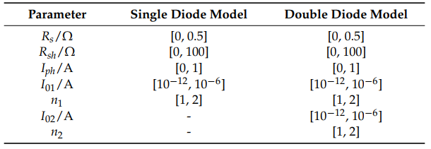
Tarea
Límites para los parámetros desconocidos de los modelos de uno y dos diodos.

Slide 35


Tarea
Comparar los resultados del método metaheurístico escogido con el método Newton – Raphson implementado en el script de Matlab (script_two_diode_IV_curve.m), disponible en GitHub.
En el fichero Heliene215MA.txt debe sustituir los parámetros desconocidos calculados por cada estudiante.

